Slide 1



Боровская сельская библиотека им. А.А. Грязева – филиал МУК Буйская МБ
Презентация на тему:
«Здоровый образ жизни»
Презентацию подготовила
Шохина Елена Игоревна
2016 год

Slide 2
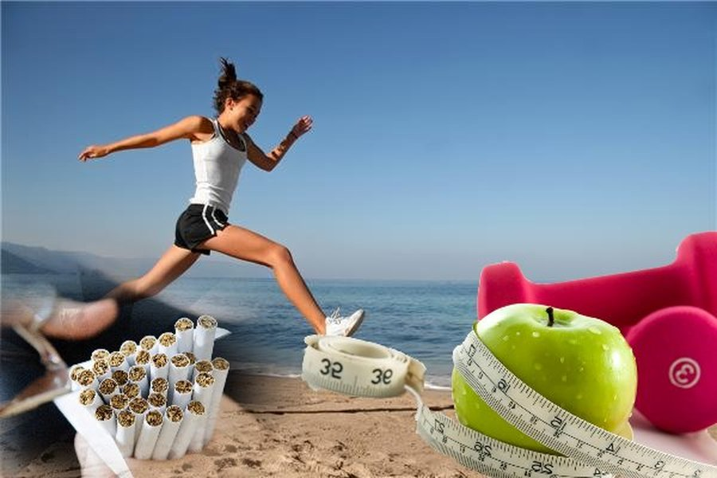
Здоровый образ жизни — образ жизни человека, направленный на профилактику болезней и укрепление здоровья.

Slide 3


Правильное питание
Правильное
распределение
режима дня
Занятие физкультурой
и спортом
Компоненты
здорового образа жизни
Отказ
от вредных привычек
Закаливание
Личная гигиена

Slide 4

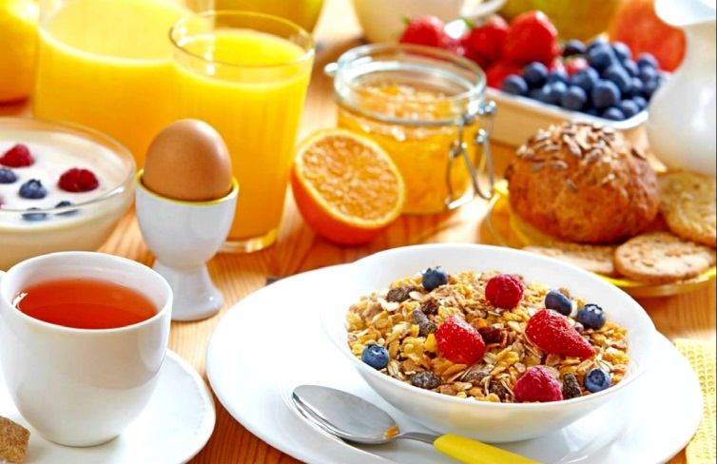
Здоровое питание – это залог правильной работы всех систем нашего организма. От сбалансированной пищи и входящих в рацион витаминов и микроэлементов зависит главное – наше здоровье в целом! При неправильном или неполноценном питании мы рискуем приобрести ряд хронических заболеваний.

Slide 5


Slide 6



Спорт и здоровье
Вот уже много веков спорт стал практически синонимом слову здоровье. И это истина во всех инстанциях! Занимаясь спортом с определенной периодичностью, можно добиться отличных успехов – хорошего самочувствия, повышенной трудоспособности, красоты и внимания окружающих людей.

Slide 7
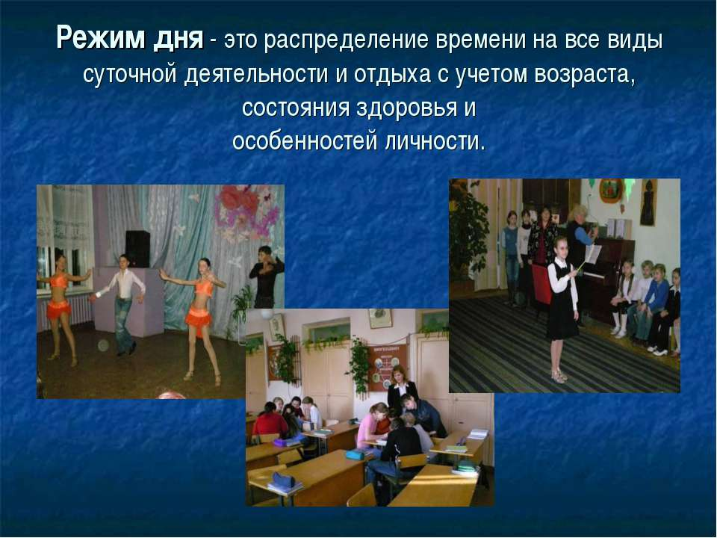

Slide 8
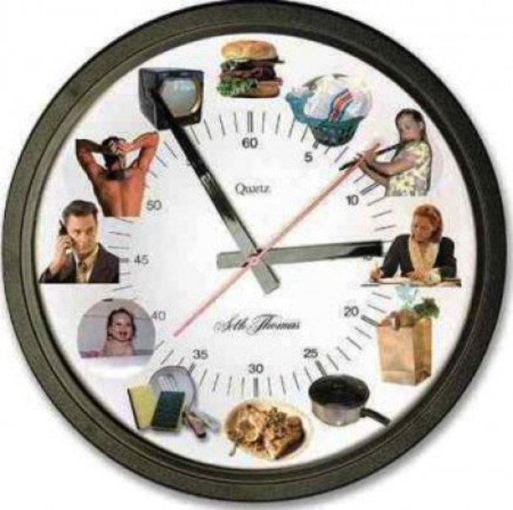
ПРАВИЛЬНОЕ РАСПРЕДЕЛЕНИЕ РЕЖИМА ДНЯ
Распорядок в действиях и в их выполнении в одно и то же время помогает выработать хорошую память, воспитывает силу воли и приучает к дисциплине. Распорядок в действиях и в их выполнении в одно и то же время помогает выработать хорошую память, воспитывает силу воли и приучает к дисциплине. Человек, соблюдающий режим дня, всегда бодрый, энергичный и жизнерадостный. Человек, соблюдающий режим дня, всегда бодрый, энергичный и жизнерадостный.

Slide 9
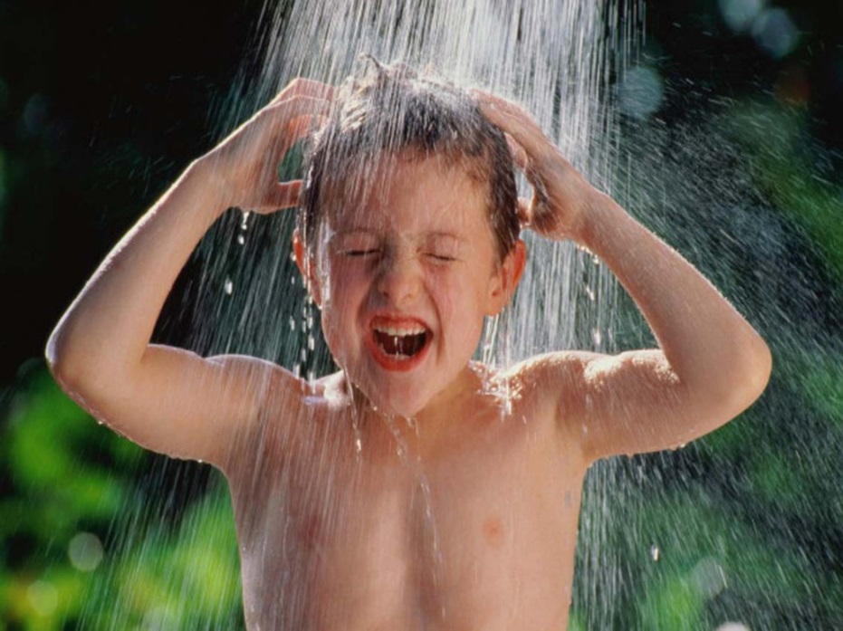
Закаливание организма – эффективное средство укрепления здоровья. Оно представляет собой своего рода тренировку защитных сил
организма и их подготовку к быстрой мобилизации в критических ситуациях. В основе любой из закаливающих
процедур лежит систематическое воздействие солнечных лучей, тепла или охлаждения на организм человека. Это приводит к тому,
что у человека постепенно формируется адаптация к внешней среде, а также совершенствуется работа всех систем его организма.

Slide 10
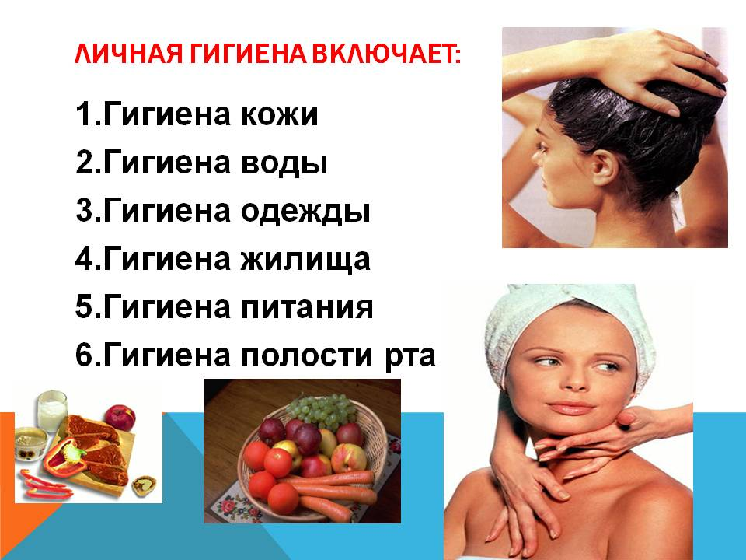

Slide 11


Slide 12


Slide 13


Slide 14








Книги из нашей библиотеки

Slide 15






Slide 16

КОДЕКС ЗДОРОВЬЯ!
Помните, о сохранении вашего здоровья кроме вас самих никто не позаботится. Не утренняя зарядка, не часовая физкультура
и бег трусцой, а культура труда, отдыха, сна, питания и жизни в целом - всё это есть основа нашего здоровья.
Не утренняя зарядка, не часовая физкультура и бег трусцой, а культура труда, отдыха, сна, питания и жизни
в целом - всё это есть основа нашего здоровья.

Slide 17

Источники
https://ru.wikipedia.org/
http://steshka.ru/kartinki-detej-zdorovyj-obraz-zhizni
https://www.google.ru/search?q
http://stanzdorovei.ru/
http://dolgojit.net/zakalivanie-organizma.php
Музыка David Moore

